Slide 1
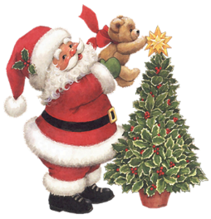
ІНТЕРАКТИВНИЙ ТРЕНАЖЕР
З МАТЕМАТИКИ
ДЛЯ 1 КЛАСУ
«Прикрась ялинку»
Автор: Шаповалова О.А.,
вчитель початкових класів
Асіївської ЗОШ І-ІІІ ступенів

Slide 2
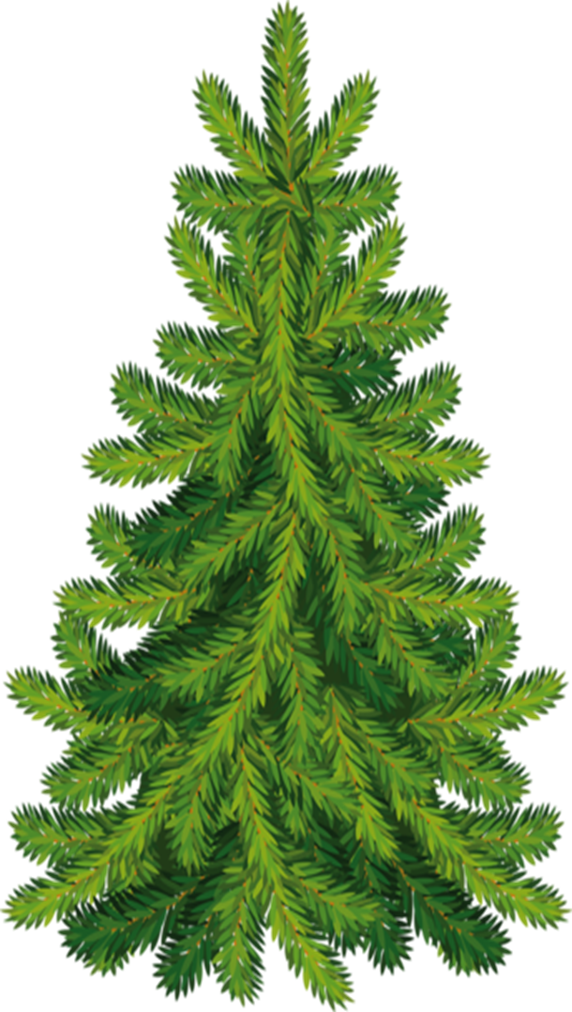
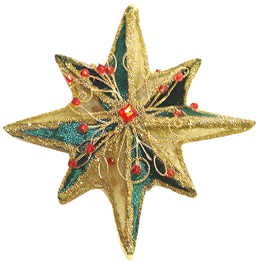
5
7
8
9
5+3

Slide 3
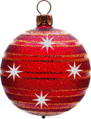
3
2
6
5
7-2

Slide 4
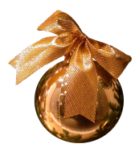
1
5
6
2
4-3

Slide 5
4
7
5
3
9-6

Slide 6
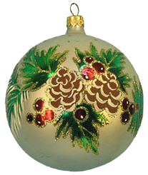
7
8
1
3
4+3

Slide 7
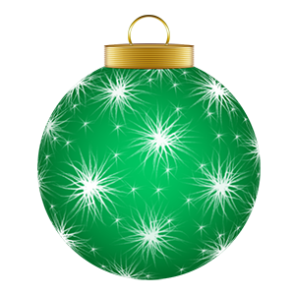
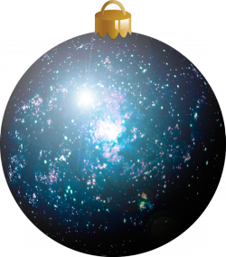
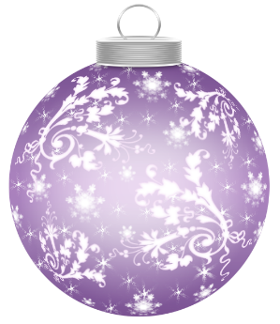
6
10
7
1
5+2

Slide 8
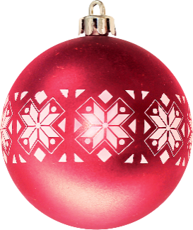
5
3
2
1
10-7

Slide 9
7
9
10
8
6+3

Slide 10
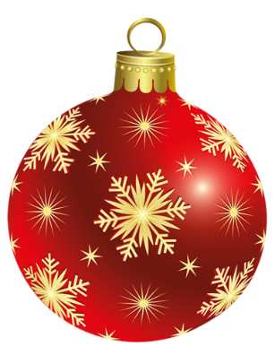
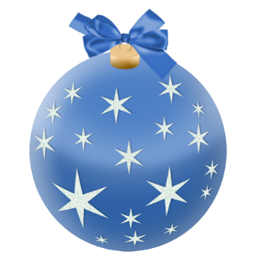
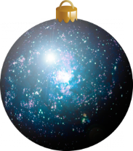
5
4
1
2
7-6

Slide 11
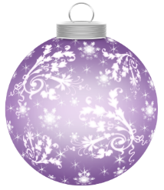
10
8
7
9
4+6

Slide 12
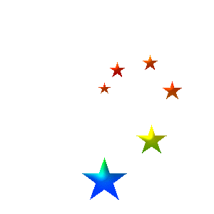
З
Новим
Роком!

